Slide 1
《企业AI能力中枢—AICoreNexus》
顶层设计(愿景·目标·蓝图)
张子彪
2025-08-10

Slide 2
价值主张
各类模型 统一调度与治理
智能资产 持续沉淀与演进

Slide 3
定位与使命
企业级AI能力的统一治理平台
• 统一入口：标准化API，屏蔽底层差异
• 智能调度：多维度路由，自动负载均衡
• 集中管控：统一监控、成本、权限治理
01
使命
企业AI能力的
"总线与中枢"
让AI能力集成从"复杂分散"变为"统一智能"
• 解决：多源异构、难以治理、难以度量、难以复用
• 实现：标准化接入、智能化调度、统一化治理、生
态化扩展
02
定位
成为企业AI治理的生态化平台
• 对内：AI能力统一治理与运营
• 对外：AI生态开放与能力输出
• 共建：插件生态与能力市场
03
愿景

Slide 4
背景与痛点
能力来源多元且异构
复用沉淀不足
1.上游包括三类：多家 LLM 供应商、自研 AI 组件（抽取、分类、生成等）、自研或外部 传统ML 模型服务。
2.协议/鉴权/数据格式/流式能力不一致，集成成本高、上层改造重。
1.提示词工程、行业模板、业务插件难以沉淀与共享，重复造轮子、经验不可迁移。
成本与效果难平衡
可观测性与运维割裂
1.Token/调用成本差异大且波动，缺乏按用户/应用/模型的细粒度成本归集与预算控制。
2.需要在“成本、延迟、效果”间动态权衡与自动化路由。
1.健康、QPS、延迟、错误率、命中率、成本等指标分散在各处，缺少端到端可观测与统一告警。

Slide 5
产品全景
统一入口API
模型池与路由
对上REST，对下多源适配
标签/等级/健康/QPS/成本
插件化与服务注册
提示词模板中心
热插拔与动态路由
集中管理/热加载/复用
监控与成本治理
前端控制台
健康/QPS/命中/成本聚合
仪表盘/配置/发现/历史

Slide 6
六大亮点
01
多模型统一管理
02
智能路由
元数据标准化/热加载
多因素评分/Fallback
03
插件生态
04
服务生态
@plugin_api/双入口/并发
注册即入池/动态代理
05
Prompt中心
06
可观可管
模板沉淀/A-B/热更新
QPS/健康/成本/历史

Slide 7
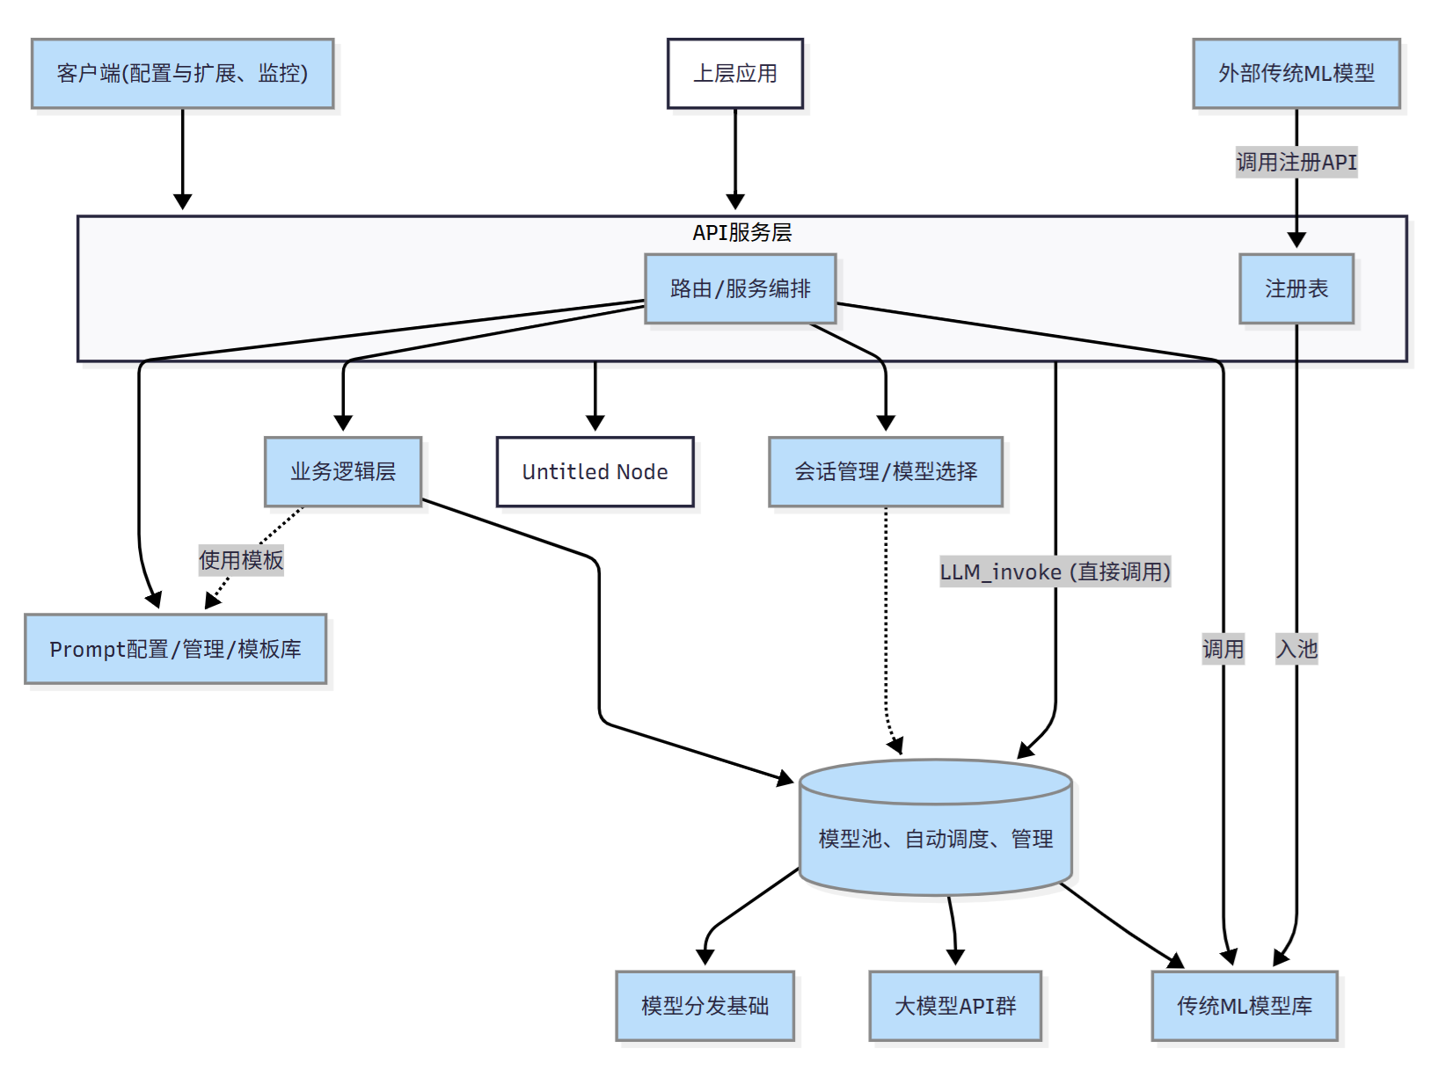
总体架构图

Slide 8
关键模块
API服务层
业务逻辑层
入口/参数/路由/异常
会话/选择/批并发
LLM池与路由
插件及服务注册
状态/选择/限流/健康
扫描/注册/热加载
Prompt中心
统计与状态
模板加载/接口/前端
命中/成本/历史/偏好

Slide 9
中枢定位
成本-效果平衡
对上治理，对下适配
可配置/可度量
差异化与优势
开发者友好
运维友好
插件/并发/Prompt中心
全链路可观测
生态开放
可演进
自研+第三方
策略/架构扩展

Slide 10
路 线 图
一期
服务发现/插件生态/ /自适应路由
二期
生态市场/安全审计/多租户

Slide 11
总 结
1、四根支柱
构建企业AI的“总线与中枢
企业AI演进的不息之道
总线与中枢
统一入口
智能路由
插件/服务生态
监控与成本治理

Slide 12
总 结
2、能力中枢
实现从问题到能力的转变
企业AI演进的不息之道
集成复杂
治理分散
成本不可控
经验难传承
AICoreNexus
标准化接入
智能化调度
可观可管
资产可沉淀

Slide 13
